Slide 1


Design and Implementation of IoT devices
Smart Sensor for Badminton Group 2

Slide 2


01.
工作分配
Work assignment
02.
硬體設計
Hardware Design
目錄
03.
資料傳輸設計
Data Collection Design
04.
手機App與資料可視化
Mobile App and Data Visualization
CONTENTS
05.
資料收集與標記
Data Collection and Label
06.
資料庫與AI訓練流程
Database and AI Training Pipeline
07.
姿態校正與資料品質
Posture Calibration and Data Quality

Slide 3
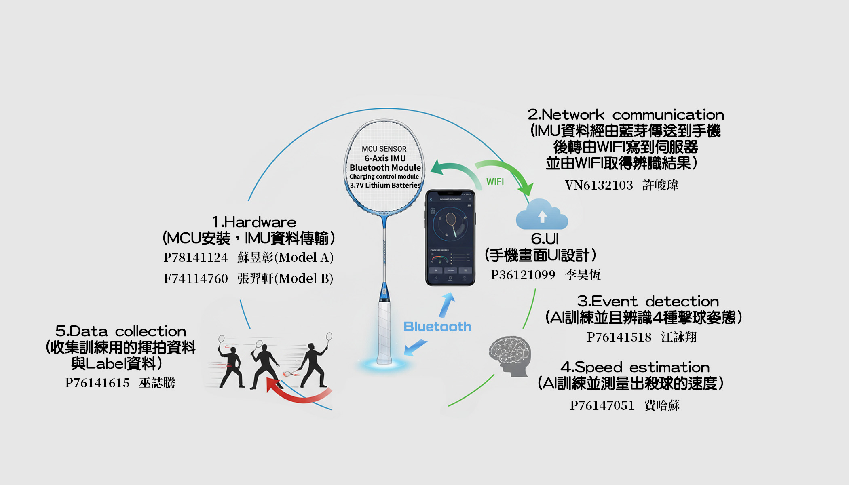
工作分配
Work assignment

Slide 4
硬體設計(Model A)
Hardware Design
I. 硬體核心與韌體開發 | 目標： 將慣性測量單元（IMU）系統，穩定且精確地鑲嵌於羽毛球拍手柄內，並確保資料能可靠地傳輸至手機 App。 硬體整合： 負責主控板（MCU）與電池的焊接及實體鑲嵌設計 韌體開發： 撰寫 MCU 程式，負責感測器資料採集、校正及 BLE 資料傳輸。
II. 核心硬體組件規格 | 1. 主控板 (MCU)： Seeed XIAO nRF52840 Sense (尺寸：20×17.5×5 mm)，。 2. 感測器 (IMU)： LSM6DS3TR，提供六軸資料（加速度計 + 陀螺儀）。 3. 電池： 701230 (3.7V 250mAh 鋰電池，尺寸：31×12×5 mm)。 4. 充電接口： Type-C。
III. 實體鑲嵌與焊接工作 (H/W Integration) | 確保了電路板和電源的穩定固定，以便嵌入球拍手柄末端。 鑲嵌設計： 使用定制的模組外殼（ 3D 列印結構），將 MCU、IMU 和電池緊密固定，並露出 Type-C 充電接口。 焊接重點： 將 701230 電池的紅黑線焊接至 Seeed XIAO nRF52840 Sense 主控板，確保穩定的電源供應。 結構尺寸參考： 內部模組的主體寬度約為 21.83 mm，高度約 34.40 mm
P78141124 蘇昱彰
Notes:
I. Hardware Core and Firmware Development
The primary objective of our hardware work is to stably and precisely embed the Inertial Measurement Unit (IMU) system within the badminton racket handle, ensuring that the collected data is reliably transmitted via Bluetooth Low Energy (BLE) to the mobile application
Our Hardware Integration scope includes the welding of the main control unit (MCU) and the battery, as well as the physical embedding design .
For Firmware Development, we are responsible for programming the MCU to handle sensor data acquisition, calibration (which involves compensating for gyroscope zero-point offset and subtracting 1g from the Z-axis accelerometer reading) [Query, 22, 4], and the subsequent BLE data transmission . The firmware must manage IMU data collection, preprocessing, and wireless transfer.
II. Core Hardware Component Specifications
To achieve a lightweight and high-performance sensing solution, we selected the following core components:
1. Main Control Unit (MCU): We utilize the Seeed XIAO nRF52840 Sense (20×17.5×5 mm) .
2. Sensor (IMU): The LSM6DS3TR provides six-axis data (accelerometer + gyroscope) . It operates at an Output Data Rate (ODR) of 416 Hz, with measurement ranges of ±16G for acceleration and ±2000 dps for angular velocity.
3. Battery: A 701230 3.7V 250mAh Lithium battery (31×12×5 mm) is used .
4. Charging Port: The module utilizes a Type-C interface for convenient charging .
III. Physical Embedding and Integration (H/W Integration)
The physical integration ensures that the circuit board and power supply are stably fixed, allowing the entire module to be securely embedded into the racket handle end .
• Embedding Design: We use a customized 3D printed structural enclosure to tightly secure the MCU, IMU, and battery, while exposing the Type-C charging port . The internal module body measures approximately 21.83 mm in width and 34.40 mm in height .
• Welding Focus: The primary welding task involved connecting the red and black wires of the 701230 battery to the Seeed XIAO nRF52840 Sense MCU to guarantee stable power supply .
• Data Transmission Protocol: The device name is set to SmartRacket. The firmware utilizes the BLE Notification push mode, transmitting data at 40 Hz (every 25ms). Each data packet is standardized to 30 bytes and structured in a Binary (Little-Endian) format, containing timestamp, 6-axis data (calibrated accel/gyro), and raw voltage

Slide 5
硬體設計(Model A)
Hardware Design
I. 韌體核心功能 | MCU 程式必須處理 IMU 資料的採集、預處理和無線傳輸： 1. 即時採集： 採集 IMU 的加速度和角速度資料。IMU 資料輸出頻率 (ODR) 為 416 Hz。 2. 資料封包化： 將 6 軸資料、時間戳記和電壓打包成統一的格式
II. BLE 通訊協定詳解 (資料傳輸程式) | 程式使用 Bluetooth 5.0 (BLE) 將資料傳輸至手機 App： 1. 設備識別： 設備名稱 (Device Name) 設定為 SmartRacket。 2. 連接模式： 傳感器作為 從端 (Slave)，手機 App 為主端 (Master)。 3. 傳輸方式： 主要使用 BLE Notification（推播模式），這意味著 MCU 程式會主動將資料推播給手機，無需手機主動讀取 (Read)。 4. 傳輸速率： 傳輸頻率為 40 Hz（每 25ms 傳送一次），廣播間隔為 100ms（未連接時）
III. 資料封包結構（30 Bytes） | 程式需按照指定的 二進位格式 (Little-Endian) 組織每筆 30 bytes 的資料封包。確保手機 App 能正確解析這些原始資料。 關鍵欄位及單位包括： — 時間戳記 (timestamp)：4 bytes (millis()，單位：毫秒)。 — 加速度 (accel X/Y/Z)：共 12 bytes (float 格式，單位：g，已校正並減去重力)。 — 角速度 (gyro X/Y/Z)：共 12 bytes (float 格式，單位：dps，度/秒，已校正)。 — 原始電壓 (voltageRaw)：2 bytes (需除以 100.0 得到實際電壓)。
P78141124 蘇昱彰
Notes:
I. Firmware Core Functionality
The MCU firmware is the data processing hub. It is responsible for IMU data acquisition, preprocessing, and wireless transmission.
1. Real-Time Acquisition: The firmware continuously collects acceleration and angular velocity data from the LSM6DS3TR IMU. The IMU's Output Data Rate (ODR) is set at 416 Hz.
2. Data Preprocessing: Collected data undergoes essential calibration steps. This includes gyroscope zero-point offset compensation and compensating the Z-axis accelerometer reading by subtracting 1g of gravitational acceleration.
3. Data Packetization: The firmware packages the 6-axis calibrated data, along with the timestamp and raw voltage reading, into a unified data structure.
II. BLE Communication Protocol Details
Our system uses Bluetooth 5.0 (BLE) to ensure reliable data transmission to the mobile application.
1. Device Identification: The official Device Name for identification is set as SmartRacket.
2. Connection Mode: The sensor (MCU) operates as the Slave, while the mobile App acts as the Master.
3. Transmission Method: We primarily utilize BLE Notification (Push Mode). This means the MCU actively pushes data to the phone, eliminating the need for the App to perform frequent Read operations.
4. Transmission Rate: The data transmission frequency is 40 Hz (a packet every 25ms). When the device is not connected, the advertising interval is 100ms.
III. Data Packet Structure (30 Bytes)
The firmware strictly adheres to a specified 30-byte Binary Format (Little-Endian) for each data packet, crucial for the mobile App's accurate data parsing.

Slide 6
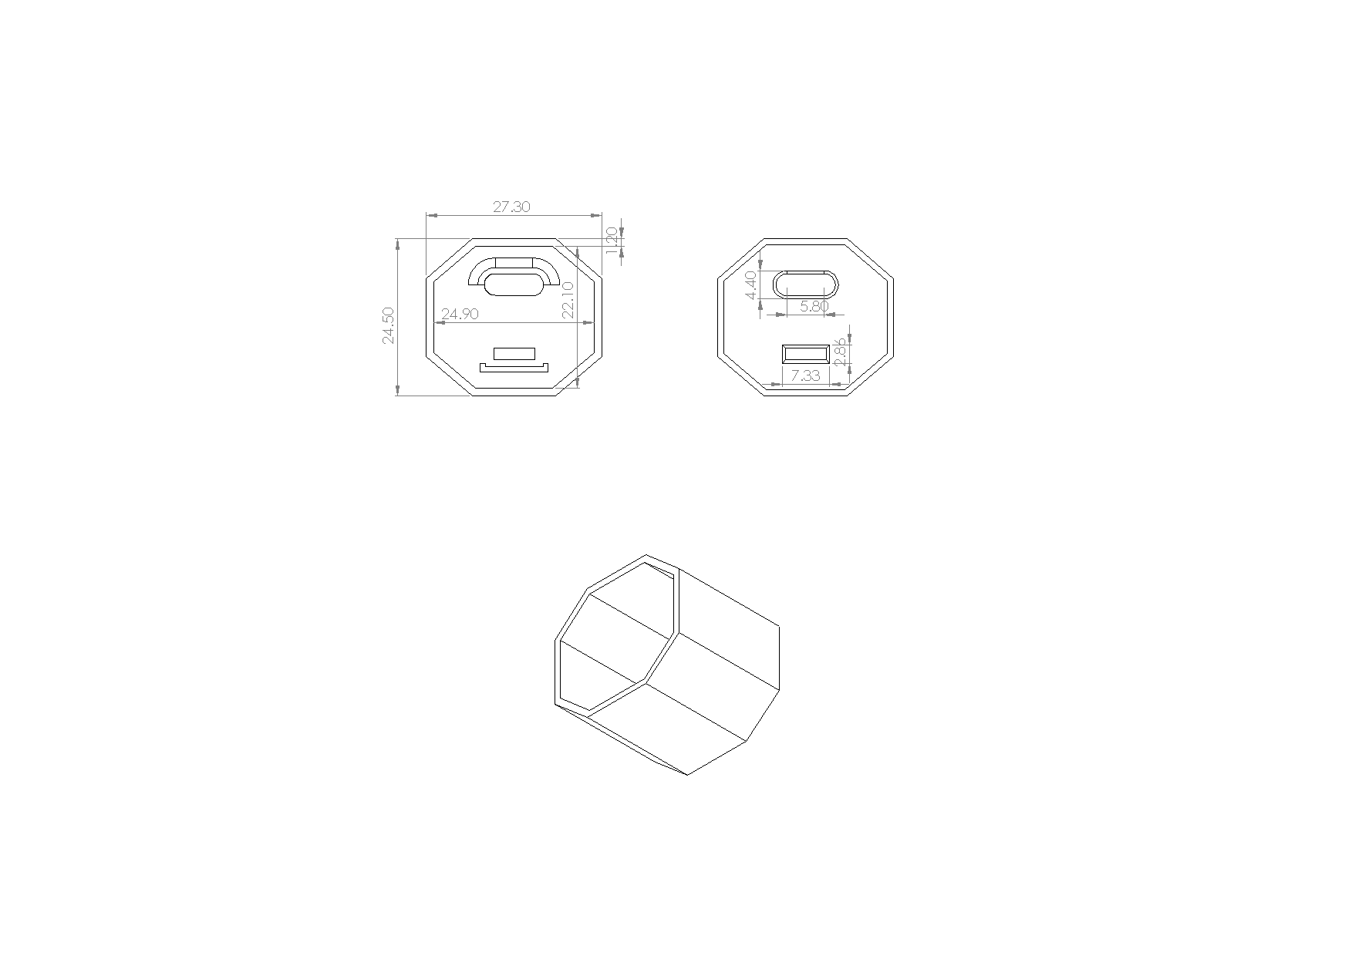
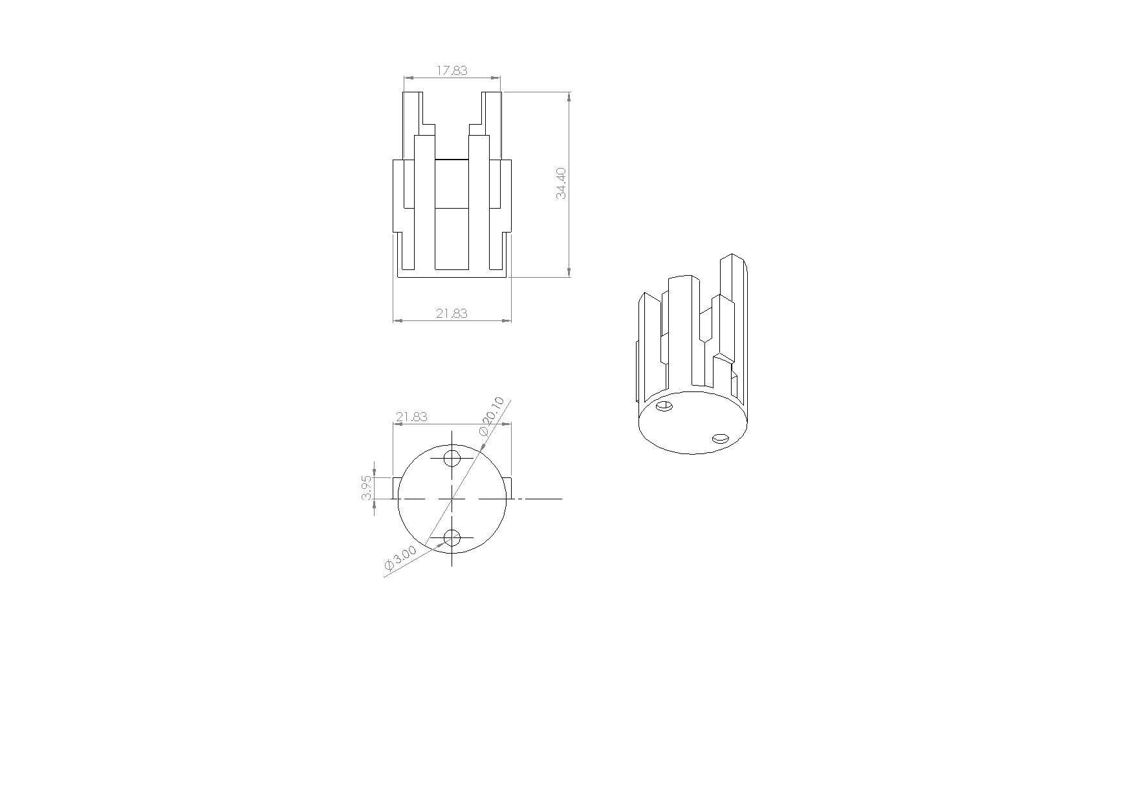
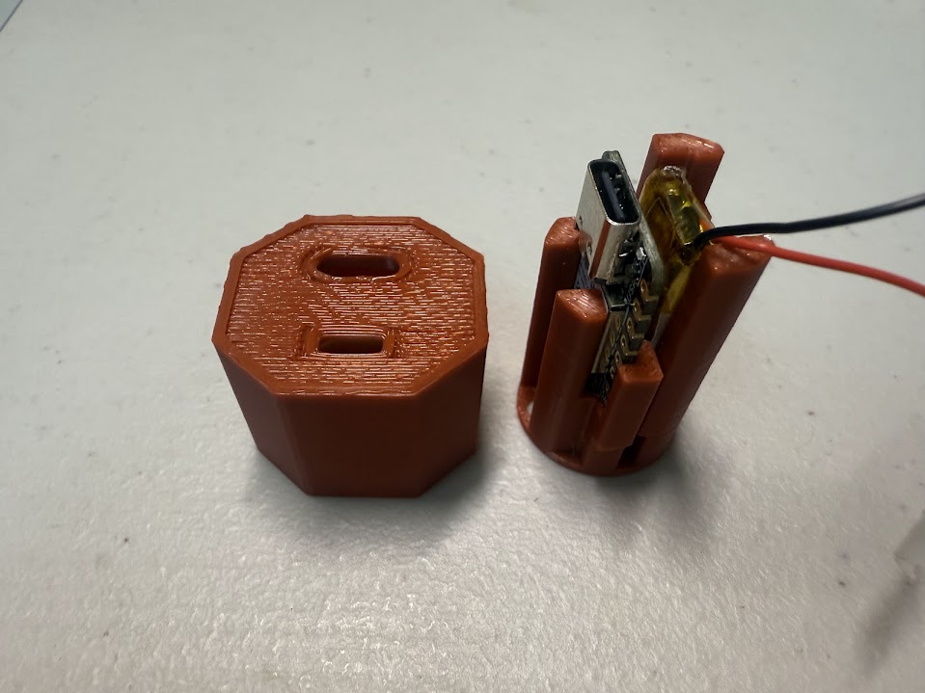
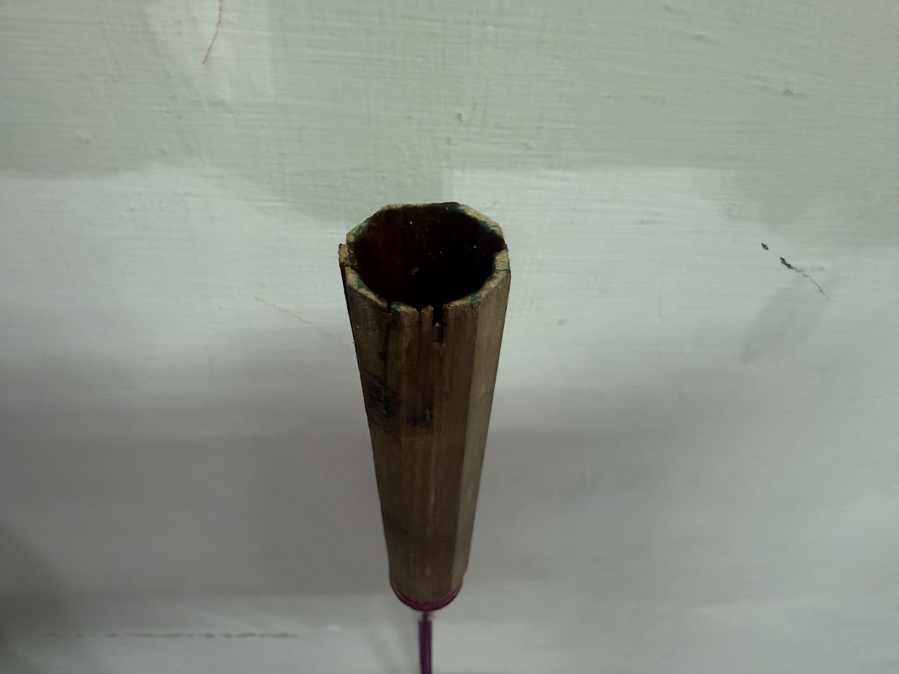
硬體設計(Model A)
Hardware Design
P78141124 蘇昱彰

Slide 7
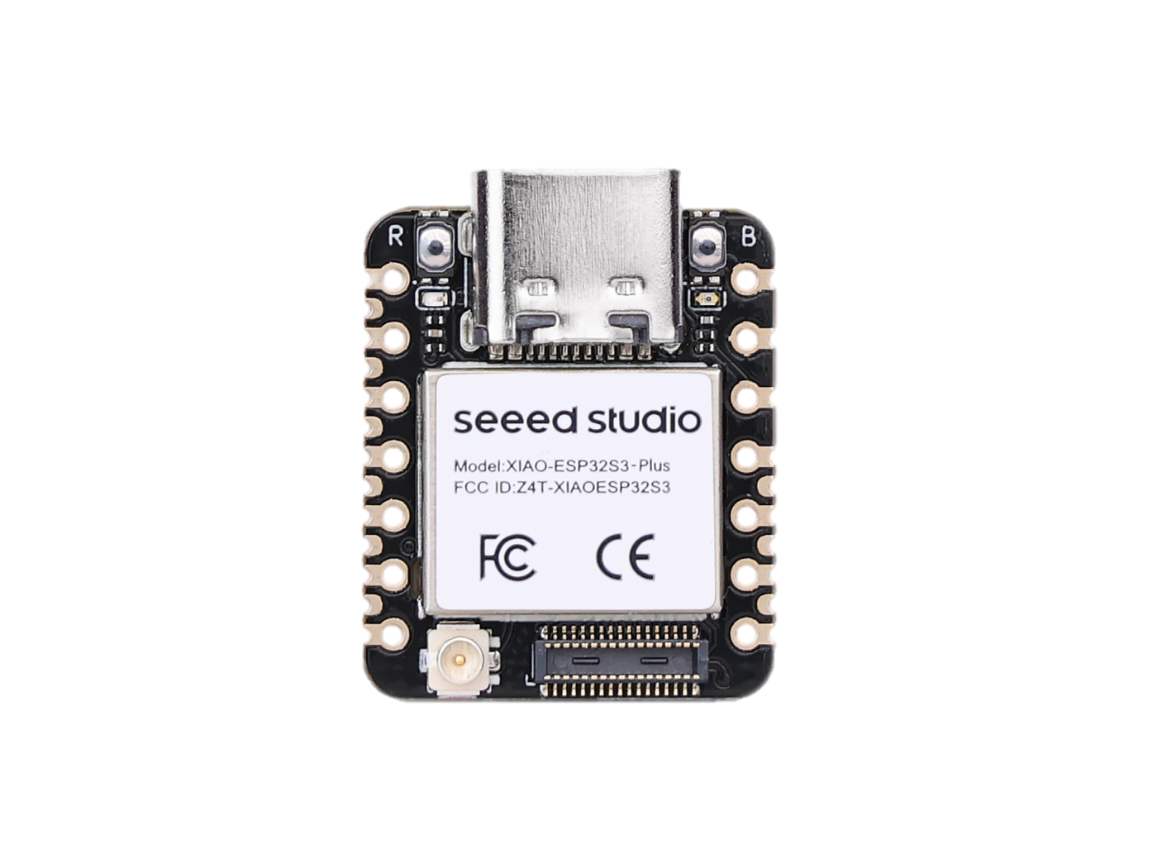
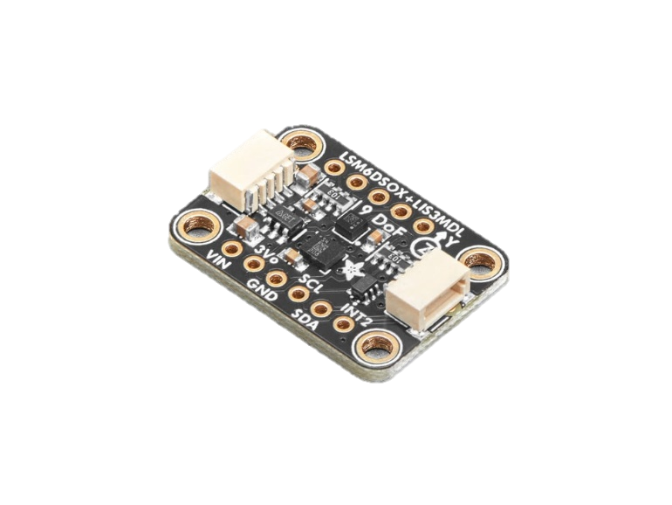
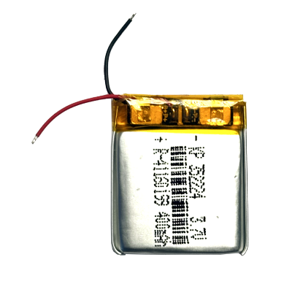
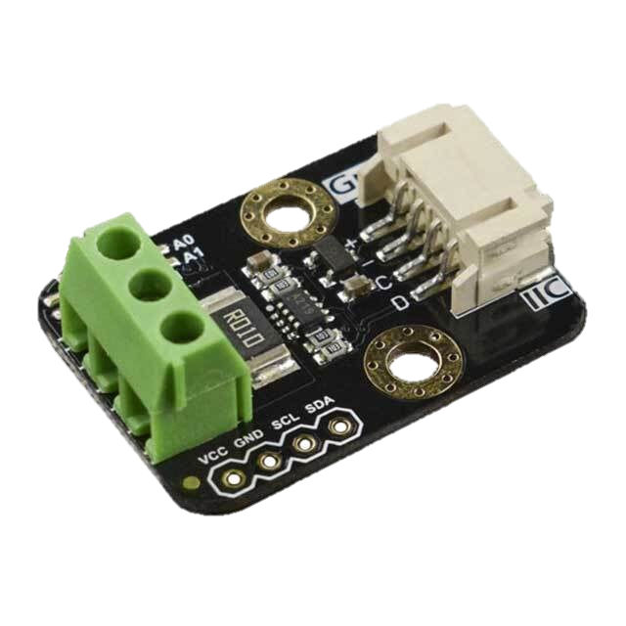
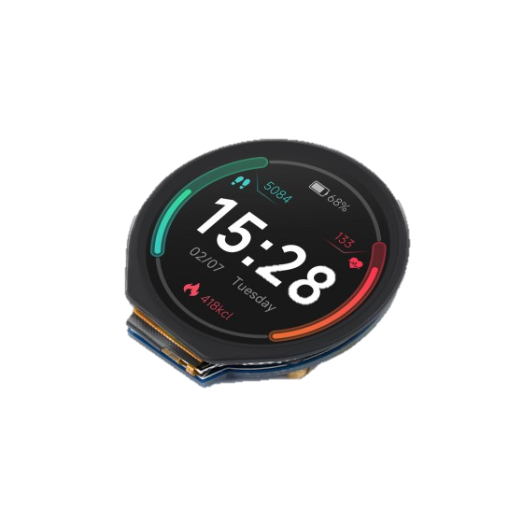
硬體設計(Model B)
Hardware Design
I. 硬體核心與韌體開發 | 目標：使用 Wi-Fi 直接向伺服器發送六軸資訊。 硬體整合： 負責主控板（MCU）與電池的焊接及實體鑲嵌設計 韌體開發： 撰寫 MCU 程式，負責感測器資料採集、校正及 WiFi 資料傳輸 附加(不一定會做)：圓形觸控螢幕，顯示目前電源，資料蒐集狀態等
II. 核心硬體組件規格 | 主控板 (MCU)： XIAO ESP32S3 Sense (尺寸：20×17.5 mm) 感測器 (IMU)：LSM6DSOX + LIS3MDL，提供六軸資料（加速度計 + 陀螺儀） 電池：3.7V 400mAh or 180mAh 鋰電池 電流電壓監測：SEN0291 (尺寸：30 x 22mm) 充電接口：Type-C
III. WiFi 通訊 | 使用 WiFi 將資料直接傳輸至後端 Endpoint： 連接至手機熱點或使用球場WiFi 取樣率為 40 Hz，蒐集n筆資料後批次上傳以節省電源(電流監測實驗)
F74114760 張羿軒

Slide 8
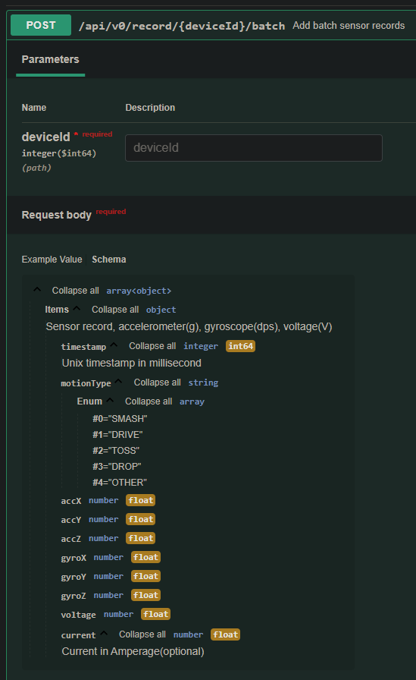
資料傳輸設計
Data Collection Design
Model A 通訊架構
Sensor → BLE 5.0 → App → WiFi → Backend API
Model B 通訊架構
Sensor → Esp32 → WiFi → Backend API
負責內容: 1. BLE 通訊協定設計
• BLE 5.0 GATT 架構
• 40 Hz 取樣率
• 30 bytes 封包格式
• CheckSum 錯誤檢測
2. 手機端通訊模組
• 藍芽連線管理
• Binary 資料解析
• 批次上傳機制
手機以及 Model B 使用相同API傳輸資料，包含六軸數值、電源資訊、裝置ID。
預測結果由另一組API使用裝置ID取得
VN6132103 許峻瑋

Slide 9
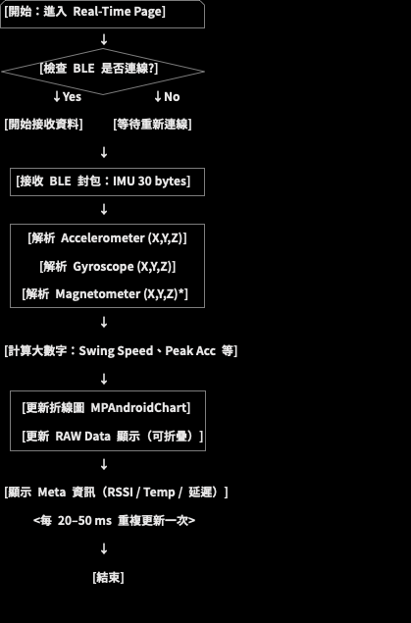
手機App與資料可視化
Mobile App and Data Visualization
連線狀態頁
目前連線狀態
球拍名稱
上次更新時間
一鍵「開始偵測」
一鍵「連線裝置」
正在掃描動畫
→ 找到球拍 → 按一下 → 連線
P36121099 李昊恆

Slide 10
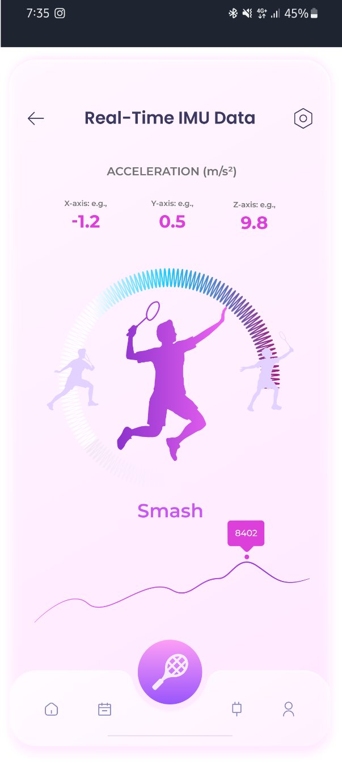
手機App與資料可視化
Mobile App and Data Visualization
即時數據頁
六軸 IMU 數據 （加速度 / 角速度）
Bluetooth Data RAW
大圖示 Drive / Smash / Drop / Clear
過去 10 次的分類紀錄
→ 展示演算法或模型的成果
P36121099 李昊恆

Slide 11
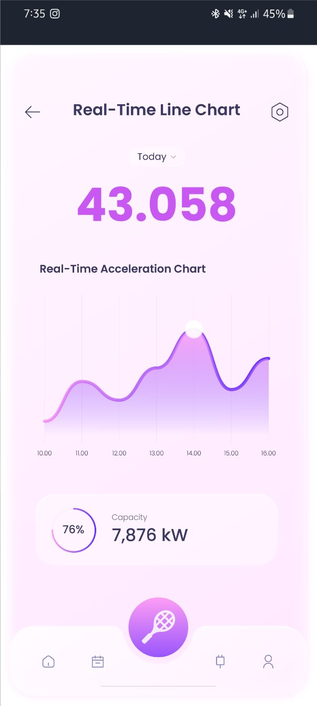
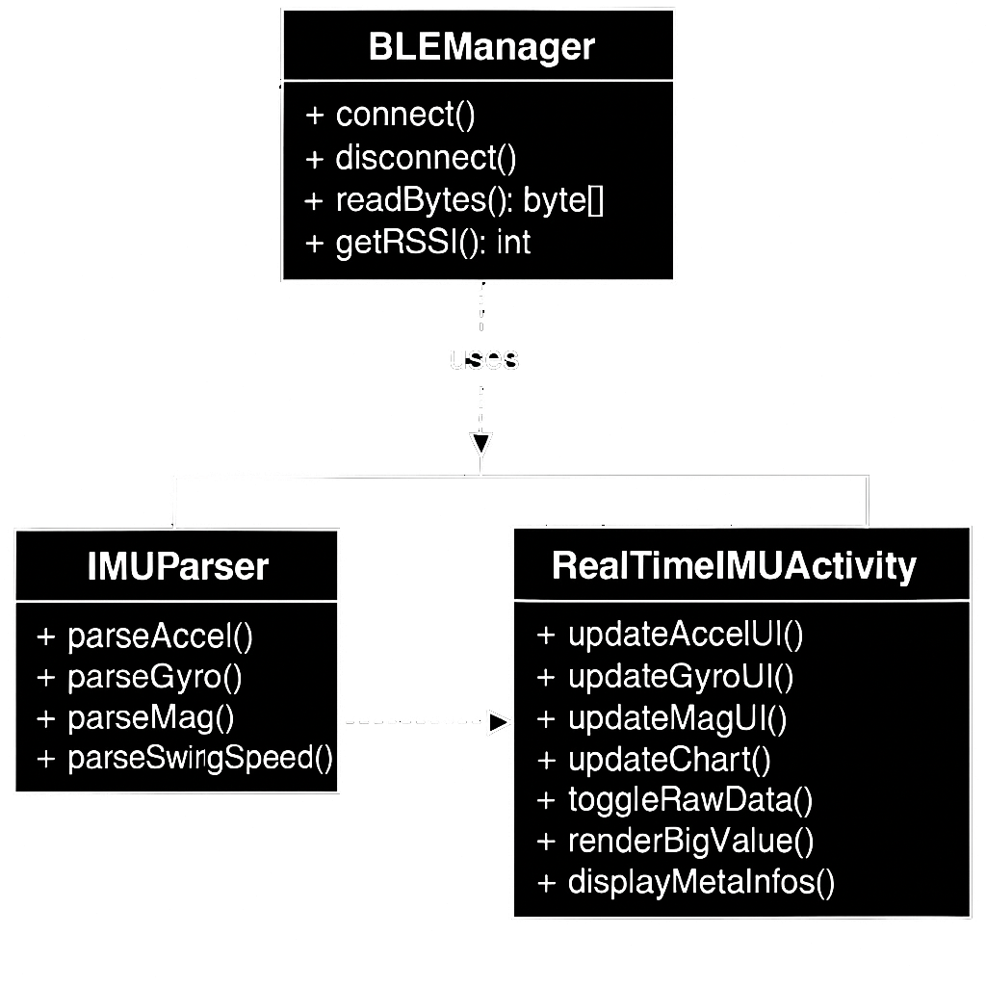
手機App與資料可視化
Mobile App and Data Visualization
歷史紀錄頁
今日總揮拍數
Smash 次數
Drive 次數
Toss 次數
Drop 次數
對應時間
清單 ListView
即時折線圖
低延遲模式顯示
P36121099 李昊恆

Slide 12
資料收集與標記
Data Collection and Label
Data Collection：收集smash、drive、toss、drop四種球路，預計以雙人對打的方式讓球在合理的高度，由另一方藉由裝感測器之球拍揮動打擊。一方面也會經由錄影的方式，讓後續的AI model能夠藉由多模態訓練(時間序列與影像)達到更精準的預測。
Label：依照data的特徵標記出smash、drive、toss、drop四種球路與other，將label完的data轉成.csv檔讓後續的AI model能夠直接取用。
P76141615 巫誌騰

Slide 13
資料庫與AI訓練流程
Database and AI Training Pipeline
核心目標：建立 CNN 模型，即時分類 Smash, Drive, Toss, Drop, Other 五種擊球姿態。
I. 數據標準化與輸入 (Input Standardization)
1. 數據來源：使用已標記的六軸 IMU 資料。韌體已進行校正（如 Z 軸減去 1g 重力），並以 50 Hz 透過 BLE 傳輸。
2. 窗口切割：將連續數據流切割為固定長度的輸入。每個分析窗口固定為 40 筆連續資料，約對應 0.8 秒的揮拍動作。
3. 資料平衡：針對 Smash, Drive, Toss, Drop, Other 五個類別進行 Frame 切割後，利用隨機採樣技術平衡各類別樣本數，確保訓練的公平性。
4. 格式化：最終輸入模型前的資料格式為四維張量：Shape: (N, 40, 6, 1)。
II. 模型訓練與即時部署 (CNN & TFLite)
1. 模型架構：採用 卷積神經網路 (CNN) 進行訓練，用於自動擷取 IMU 數據的時序局部特徵。模型運用 L2 正則化與 Dropout 機制防止過度擬合。
2. 訓練優化：模型使用 Adam 優化器與 Categorical Cross-Entropy 損失函式，通過 50 epochs 訓練並優化參數。
3. 模型部署：訓練完成的模型將轉換為輕量化的 TensorFlow Lite (TFLite) 格式，內嵌於手機 App。App 將持續接收 40 筆資料批次並進行即時推論，輸出五種姿態的識別結果。
P76141518 江詠翔

Slide 14
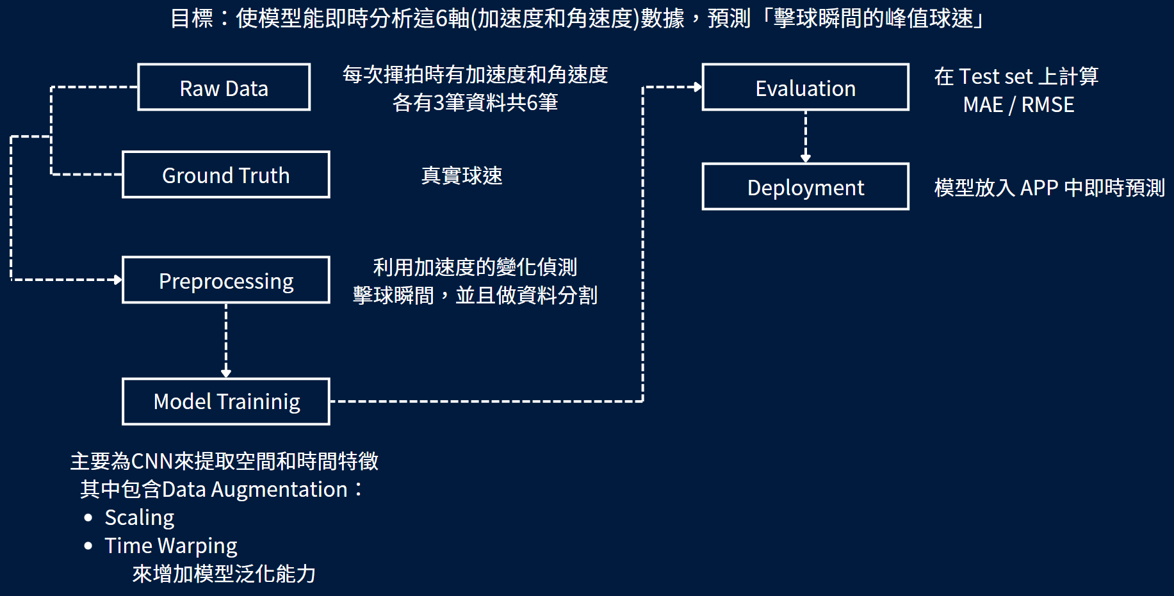
殺球球速偵測
Smash Speed Estimate
P76147051 費哈蘇

Slide 15
姿態校正與資料品質
Posture Calibration and Data Quality
1. 姿態校正 (Posture Calibration)
姿態校正為提升 AI 模型識別準確度的關鍵步驟。
• 必要性：旨在解決感測器硬體安裝偏差及個人揮拍習慣造成的座標系不一致。
• 基礎校正：韌體（MCU）首次連接會自動零點校正：收集 100 筆資料補償陀螺儀偏移，並將加速度計 Z 軸減去 1g 重力加速度。
• App 規劃：App 將提供「校正姿態」選項，供使用者在靜止狀態下採樣並儲存校正參數，用於即時數據處理。建議首次使用前執行。
2. 資料品質控制與穩定性 (Data Quality Control)
為確保 AI 模型接收輸入的穩定與品質，設計嚴格品管流程：
• 傳輸穩定性：系統採 BLE Notification 模式。App 必須檢查每個資料封包長度，確保其為固定的 30 bytes，避免解析錯誤。
• 資料有效性：需檢查六軸數據是否在有效量測範圍（加速度約 ±16G，角速度約 ±2000 dps）內，並過濾異常值。
• 時間同步：App 需同時記錄本地時間戳記，與感測器時間（毫秒）同步，確保資料時間連續性。
• AI 預處理：AI 即時推理前，資料將經過降噪、正規化，並切割為建議的 40 筆資料窗口（約 0.8 秒）。

Slide 16

謝謝
P76141615 巫誌騰
P76141518 江詠翔
P36121099 李昊恆
VN6132103 許峻瑋
P78141124 蘇昱彰
P76147051 費哈蘇
P74114760 張羿軒

